Slide 1
Développements d’applications Oracle PL/SQL
Chapitre 10 : Les triggers

Slide 2
Sommaire (1)
1. Introduction
      Triggers ordres et lignes
      Evènements déclencheurs
      Définition d’un schéma
2. Syntaxe d’un trigger
      Les clause « AFTER », « BEFORE » et
      « INSTEAD OF »
      L’évènement d’un trigger
      L’élément et la clause « FOR EACH
      ROW »
      La clause « WHEN »
      Exemple de trigger

Slide 3
Sommaire (2)
3. Les triggers DML
      Particuliarités
      Préciser les directive
      Exemple d’utilisation de directives
4. Les triggers DDL
      Evènements DDL possibles
      Exemple de trigger DDL
      Attributs des triggers DDL
      Exemple de l’utilisation des attributs de
      trigger DDL

Slide 4
Sommaire (3)
5. Les triggers sur évènement
      Description et restrictions
      Triggers « STARTUP » et
      « SHUTDOWN »
      Triggers « LOGON » et « LOGOFF »
      Particutlarités du trigger
      « SERVERERROR »
      Exemple de trigger SERVERERROR

Slide 5
Sommaire (4)
6. Les triggers « INSTEAD OF »
      Exemple complet sur les triggers
      INSTEAD OF
7. Scinder un trigger
      Exemple de trigger scindé
8. Maintenance des triggers
      Exemple d’utilisation de l’ordre de
      maintenance « DROP »

Slide 6
Sommaire (5)
ANNEXES
      Les pseudos-enregistrements
      La clause « REFERENCING »
      Exemple complet de l’utilisation d’un
      trigger DML
      Attributs des triggers DDL
      Triggers et transactions autonomes
      Erreurs non traitées par le trigger
      SERVERERROR

Slide 7
Introduction
Définition
>> TRIGGER : programme stocké contenant une
séquence d'actions qui se déclenchent lorsqu'un
événement particulier (ordre DML ou DDL, par
exemple) se produit sur une ou plusieurs tables
de la base de données
Utilité des triggers
  Les triggers sont utilisés pour:
    Valider des modifications de tables
    Automatiser la maintenance de la base de données

Slide 8
Triggers ordres et lignes
Les triggers qui réagissent par rapport à un ordre SQL peuvent être classés en deux catégories :
  Trigger ordre : trigger qui se déclenche lors de l’exécution d’un ordre SQL complet, que cet ordre concerne une ou plusieurs lignes d’une table ou un ou plusieurs enregistrements
  Trigger ligne : trigger qui se déclenche pour chaque ligne ou enregistrement affecté par un ordre SQL

Slide 9
Evènements déclencheurs
Un trigger peut être associé à 4 types d'événements différents :
  Les ordres DML (Data Manipulation Language)
  Les ordres DDL (Data Definition Language)
  Les événements agissant sur la bases de données
  INSTEAD OF

Slide 10
Définition d’un schéma
Définition
>> SCHEMA : ensemble nommé d'objets
tels que des tables, vues, procédures,
fonctions, packages associés à un
utilisateur précis

Slide 11
2. Syntaxe d’un trigger
Syntaxe
CREATE [OR REPLACE] TRIGGER nom_trigger
(AFTER, BEFORE ou INSTEAD OF) (évènement) ON élément
[FOR EACH ROW] [WHEN (conditions)]
[DECLARE]
/* déclaration de variables éventuelles */
BEGIN
/* au moins une commande à effectuer */
[EXCEPTION]
/* gestion éventuelle des exceptions */
END [nom_trigger] ;

Slide 12
Les clauses « AFTER », « BEFORE » et « INSTEAD OF »
La clause AFTER permet d’imposer au trigger de ne s’exécuter qu’après que l’évènement aie eu lieu
La clause BEFORE, au contraire, demande au moteur PL/SQL d’exécuter le corps du trigger avant que l’évènement aie eu lieu
La clause INSTEAD OF permet de définir un type particulier de trigger étudier plus loin dans ce chapitre

Slide 13
L’évènement d’un trigger
L’évènement déclencheur du trigger peut donc être un ordre DML, un ordre DDL, un évènement agissant sur la base de données ou encore un ordre « INSTEAD OF »
Il est possible de combiner plusieurs évènements en 1 seul à l’aide des mots clé « AND » et « OR »
Le mot-clé « OF » permet, lorsque l’élément est un ordre SQL, de préciser quels sous-éléments affecteront le trigger

Slide 14
L’élément et la clause
« FOR EACH ROW »
L’élément affecté par un trigger est une vue, une table ou un schéma
Si la clause « FOR EACH ROW » est spécifiée, le trigger se déclenchera pour chaque ligne traitée (trigger ligne). Par défaut le trigger se déclenche une seule fois pour la totalité de l'ordre (trigger ordre)

Slide 15
La clause « WHEN »
Cette clause permet d’affiner la précision de l’évènement déclencheur du trigger en spécifiant une combinaison de conditions sous forme de pseudo-enregistrements* liés entre eux par les mots-clés « AND » et « OR » ou les symboles de comparaison « <, >, = »
* se référer aux annexes pour une définition des pseudo-enregistrements
La clause WHEN ne peut être utilisé qu'avec des triggers ligne
La condition de la clause WHEN doit se trouver entre parenthèses
La clause WHEN doit venir après la clause « FOR EACH ROW » si elle existe

Slide 16
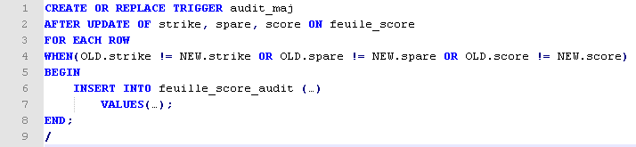
Exemple de trigger
Exemples

Slide 17
3. Les triggers DML
Les triggers DML se déclenchent lorsque des enregistrements d'une table sont insérés, mis à jour ou supprimés (INSERT, UPDATE, DELETE)
Les triggers DML peuvent se déclencher avant (BEFORE) ou après (AFTER) un ordre DML
Un ordre DML ne peut s'appliquer qu'à une seule table

Slide 18
Particularités (1)
Les triggers DML participent aux transactions à partir desquelles ils ont été déclenchés :
  Si un trigger lève une exception, cette partie de la transaction fera l'objet d'une annulation
  Si le trigger effectue lui-même une opération DML, alors ce DML fait partie de la transaction principale
  Vous ne pouvez pas effectuer de COMMIT ou de ROLLBACK à l'intérieur d'un trigger DML

Slide 19
Particularités (2)
Si un trigger est défini comme transaction autonome, alors toute opération DML effectuée dans le trigger sera sauvée ou annulée sans affecter la transaction principale
(Pour définir un trigger comme transaction autonome, se référer aux annexes)
Le pseudo-enregistrements « NEW » n’est disponible que pour les triggers sur insertion ou mise à jour. « OLD » n’est disponible que pour les triggers sur mise à jour et suppression de données

Slide 20
Préciser les directives
Il est également possible, dans la partie exécutable d’un trigger DML, de n’agir qu’en fonction d’un événement particulier, si le trigger est implémenté pour réagir plus généralement à un ensembles d’évènements
Pour ce faire, il existe les 3 fonctions suivantes :
  INSERTING : renvoie TRUE si trigger déclenché par une insertion d’une ou plusieurs lignes de données
  UPDATING : renvoie TRUE si trigger déclenché par une mise à jour des données
  DELETING : renvoie TRUE si trigger déclenché par une suppression des données

Slide 21
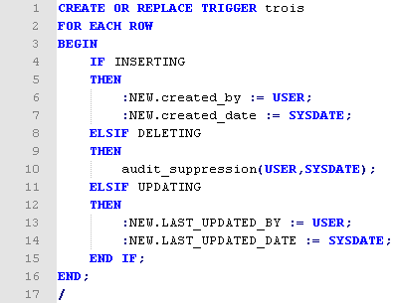
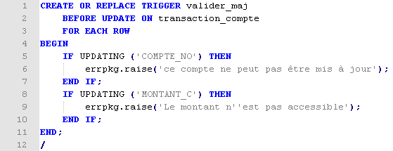
Exemple de précision de directives
Exemples
Exemple où l’on effectue quelque chose de différent selon que l’événement déclencheur du trigger DML aie été un INSERT, un DELETE ou un UPDATE
Exemple où l’on effectue quelque chose de différent selon la colonne mis à jour par l’ordre UPDATE qui a déclenché le trigger DML
Le nom de la colonne concernée est passé en argument de la fonction UPDATING

Slide 22
4. Les triggers DDL
Les triggers DDL sont utilisés lorsqu'un ordre SQL de création, de modification ou de suppression d'un objet de la base de données, est exécuté
Chaque événement DDL peut avoir un trigger BEFORE et un trigger AFTER

Slide 23
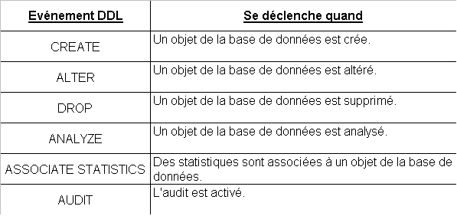
Évènements DDL possibles (1)
Un trigger DDL peut se déclencher à la suite de l’un des événements de traitement de table suivant :

Slide 24
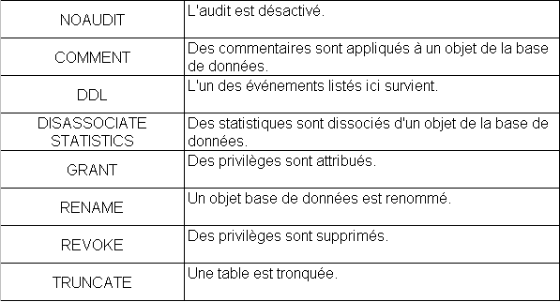
Évènements DDL possibles (2)

Slide 25
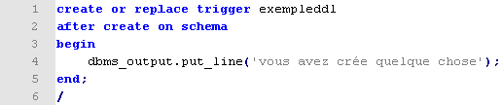

Exemple de trigger DDL
Exemple
Implémentation du trigger :
Utilisation du trigger et affichage :

Slide 26
Attributs des triggers DDL
Oracle fournis une liste de fonctions (issues du package DBMS_STANDARD) qui renvoient de l'information sur le trigger DDL déclenché ainsi que sur son état
La liste des fonctions disponibles est reprise en annexes

Slide 27
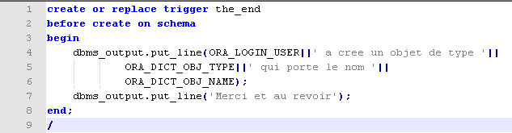


Exemple d’utilisation des attributs de triggers DDL
Exemple
Création du trigger :
Tentative de création d’une table :
Réaction du système en fonction du trigger implémenté :

Slide 28
5. Les triggers sur événement
Il existe 5 triggers sur événements :
  Le trigger « STARTUP » : trigger qui se déclenche en cas de démarrage de la base de données
  Le trigger « SHUTDOWN » : trigger qui se déclenche en cas d'arrêt normal de la base de données
  Le trigger « SERVERERROR » : trigger qui se déclenche en cas d'erreur ORACLE
  Le trigger « LOGON » : trigger qui se déclenche en cas de démarrage d’une session ORACLE
  Le trigger « LOGOFF » : trigger qui se déclenche en cas d'arrêt normal d'une session ORACLE

Slide 29
Description et restrictions
Les triggers sur événement permettent d’implémenter un trigger qui se déclenchera lorsqu’un événement particulier surviendra, sans que cet événement soit forcément une commande de l’utilisateur
Ces triggers ont cependant certaines restrictions. Il ne peut pas exister de trigger
  « BEFORE STARTUP »
  « AFTER SHUTDOWN »
  « BEFORE LOGON »
  « AFTER LOGOFF »
  « BEFORE SERVERERROR »

Slide 30
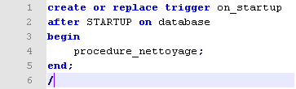
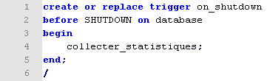
Triggers « STARTUP » et « SHUTDOWN »
Exemples
Trigger STARTUP
L’implémentation de ce trigger ne peut se faire qu’avec les privilèges ADMINISTER DATABASE TRIGGER
Trigger SHUTDOWN

Slide 31
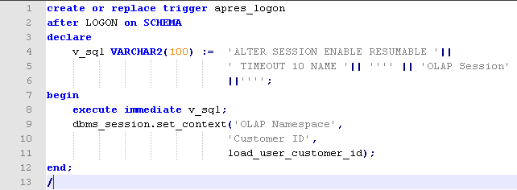
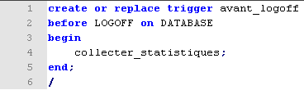
Triggers « LOGON » et « LOGOFF »
Exemples
Trigger LOGON
Trigger LOGOFF

Slide 32
Particularités du trigger « SERVERERROR » (1)
Le trigger « SERVERERROR » se déclenchent lors de la détection d’une erreur Oracle
Toutes les erreurs ne sont pas traitées Une liste des des erreurs non prise en compte est reprise en annexes
Afin d'éviter les boucles infinies, ce type de trigger ne relèvera pas non plus les erreurs internes au système

Slide 33
Particularités du trigger « SERVERERROR » (2)
Le trigger SERVERERROR ne permet pas de corriger une erreur relevée, juste de la commenter
Les triggers SERVERERROR sont automatiquement isolés dans leur propre transaction autonome. Cela signifie que vous pouvez sauvegarder des informations concernant l'erreur relevée par le trigger dans une table et effectuer un COMMIT de votre transaction autonome sans affecter la transaction principale de laquelle l'erreur est issue
(se référer aux annexes pour une explication des triggers intégrés aux transactions autonomes)

Slide 34
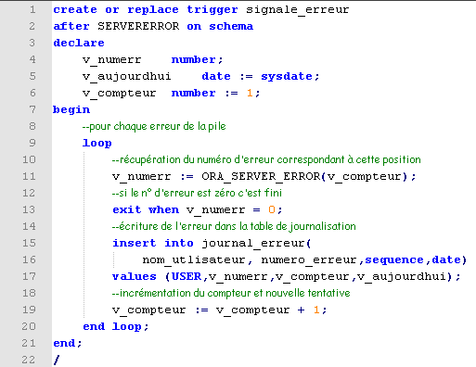
Exemple de trigger SERVERERROR
Exemple

Slide 35
6. Les trigger « INSTEAD OF »
Les triggers « INSTEAD OF » contrôlent les opérations d'insertion (INSERT), de mise à jour (UPDATE) et de suppression (DELETE) sur les vues
Définition
>> VUE : représentation virtuelle ou physique d'une requête
sur de la base de données. La vue est dite « virtuelle »
lorsque c’est une requête qui la défini. Elle est dite
« physique » lorsqu’elle est physiquement présente dans la
base de données
On peut les utiliser pour rendre modifiables des vues non modifiables et pour changer le comportement par défaut des vues modifiables

Slide 36
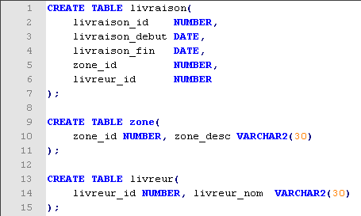
Exemple complet sur les triggers INSTEAD OF (1)
Exemple
Cet exemple portera sur un système de livraison de pizzas
Soit 3 tables sur lesquelles nous créerons des vues qui nous permettrons de créer et d’utiliser des triggers INSTEAD OF

Slide 37

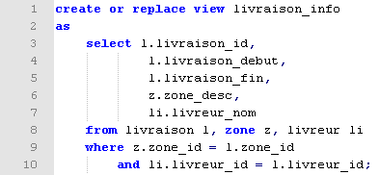
Exemple complet sur les triggers INSTEAD OF (2)
Exemple
Création de séquences (suite de numéros qui permet au système Oracle, lors de la création d’une table, de donner un numéro de référence à chaque nouvelle entrée ; cela se fait automatiquement (AUTO INCREMENT) sous d’autres systèmes comme « SQL Server »)
Création des vues associées aux tables

Slide 38
Exemple complet sur les triggers INSTEAD OF (3)
Exemple
Création d’un trigger INSTEAD OF sur un ordre INSERT qui va :
    Vérifier que la valeur livraison_fin est à NULL
    Essayer de trouver l'ID du livreur à partir du nom fourni. Si le nom n'existe pas il assignera un nouvel ID et créera une nouvelle entrée
    Essayer de trouver l'ID de la zone à partir du nom fourni. Si le nom n'existe pas il assignera un nouvel ID et créera une nouvelle entrée
    Il créera une nouvelle entrée dans la table livraison
Création d’un trigger INSTEAD OF sur un ordre UPDATE qui va :
    Modifier uniquement le champ livraison_fin, et seulement s'il est à NULL
    Empêcher les livreurs de modifier les heures de livraison
Création d’un trigger INSTEAD OF sur un ordre DELETE qui va vérifier qu'aucune entrée valide ne soit effacée, puis effectuer une suppression, ne laissant que les enregistrements livreur et zone intacts

Slide 39
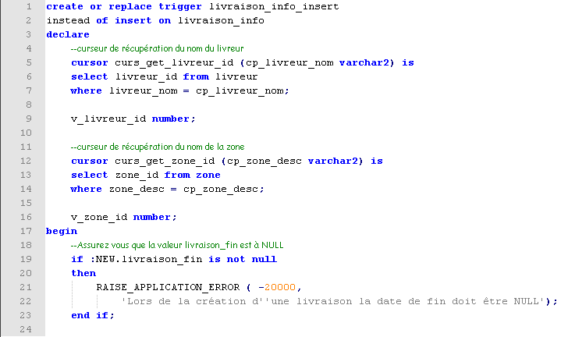
Exemple complet sur les triggers INSTEAD OF (4)
Exemple

Slide 40
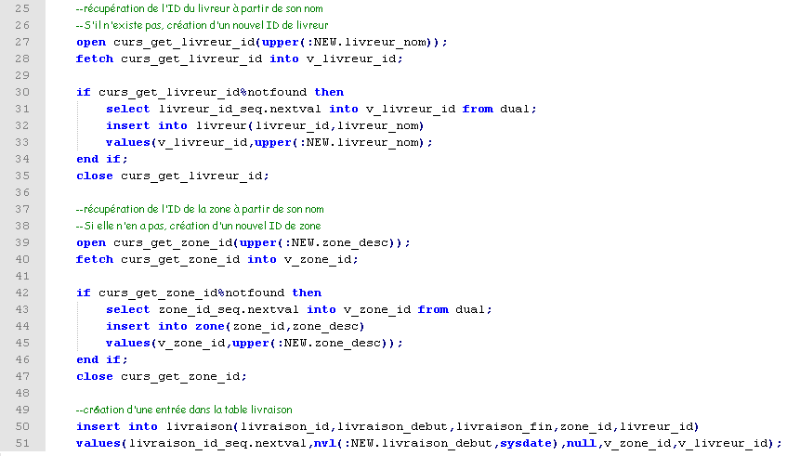
Exemple complet sur les triggers INSTEAD OF (5)
Exemple

Slide 41
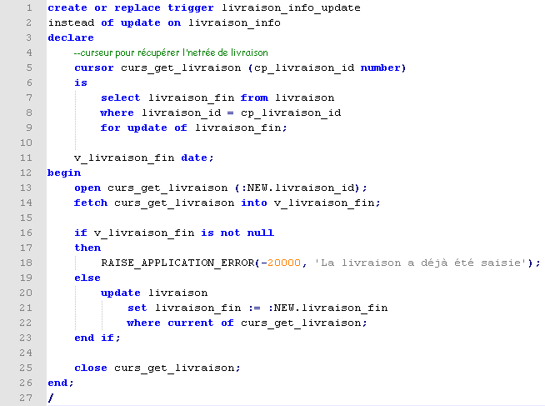
Exemple complet sur les triggers INSTEAD OF (6)
Exemple

Slide 42
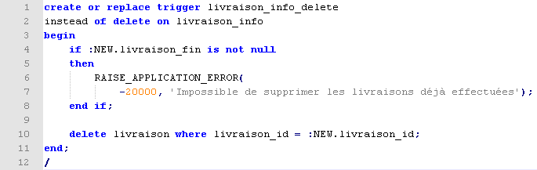
Exemple complet sur les triggers INSTEAD OF (7)
Exemple

Slide 43
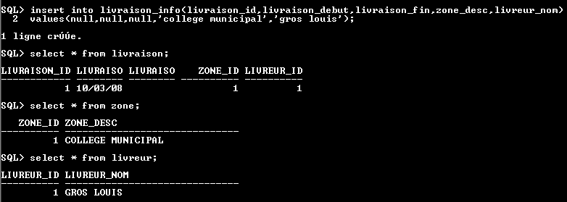
Exemple complet sur les triggers INSTEAD OF (8)
Exemple
Maintenant que les triggers sont en place, nous pouvons rajouter des entrées à la vue livraison_info et les tables seront automatiquement garnies

Slide 44
7. Scinder un trigger
Il est possible de scinder un trigger global en plusieurs triggers distincts auxquels l’on rajoute une clause WHEN
Les triggers distincts réduisent le temps d'analyse et d'exécution en cas de traitement plus complexe
L'inconvénient de cette façon de procéder est qu'on ne peut pas prédire dans quel ordre les nouveaux triggers vont s'exécuter

Slide 45
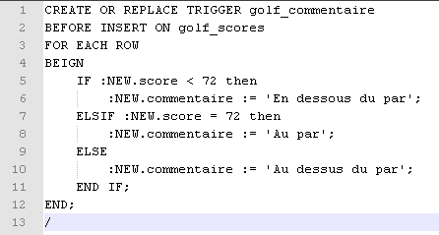
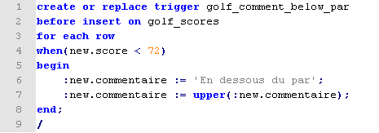
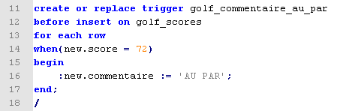
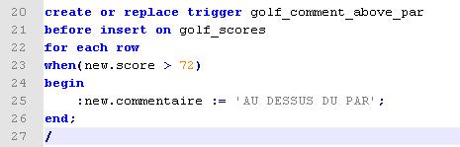
Exemple de trigger scindé
Exemple
Le trigger …
… peut être scinder en 3 triggers distincts :

Slide 46
8. Maintenance des triggers
On distingue 3 opérations de maintenance différentes sur les triggers :
    L’activation d’un trigger
    La désactivation d’un trigger
    La suppression d’un trigger

Slide 47
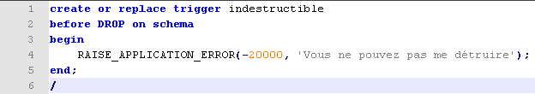


Exemple d’utilisation de l’ordre de mainteance « DROP »
Exemple
Création du trigger :
Tentative d’effacer une table :
Suppression du trigger :

Slide 48
Annexe
Les pseudo-enregistrements (1)
Lorsqu’un trigger ligne se déclanche, le moteur PL/SQL stocke certaines données dans deux structures semblables à des enregistrements déclarés %ROWTYPE :
    L’enregistrement « OLD » va stocker toutes les valeurs d’origine de l’enregistrement traité par le trigger
    L’enregistrement « NEW » contiendra quand à lui toutes les nouvelles valeurs apportées par le trigger

Slide 49
Annexe
Les pseudo-enregistrements (2)
Propriétés
  Dans le cas d'un INSERT, OLD ne contient aucune donnée
  Dans le cas d'un UPDATE, NEW et OLD sont alimentés
  Dans le cas d'un DELETE, NEW ne contient aucune donnée
  NEW et OLD contiennent une pseudo colonne ROWID. Dans tous les cas cette valeur est la même pour les 2 structures
  Les valeurs de OLD ne sont pas modifiables
  Seuls les champs individuels de OLD et NEW peuvent être passés en paramètre à une procédure ou fonction
  Le symbole deux-points « : », utilisé pour référencer les enregistrements OLD et NEW, ne peut pas être utilisé dans une clause WHEN, par contre il est obligatoire dans le code PL/SQL exécutable d'un trigger

Slide 50
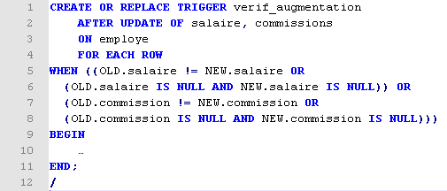
Annexe
Les pseudo-enregistrements (3)
Exemple

Slide 51
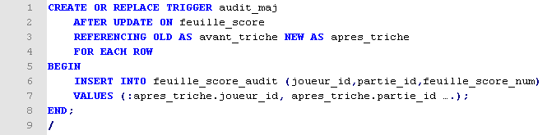
Annexe
La clause « REFERENCING »
Il est possible d’utiliser la clause REFERENCING pour renomer les intitulés des enregistrements NEW et OLD. Cela permet parfois de rendre le code plus lisible et mieux documenté
Exemple

Slide 52
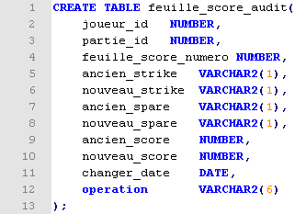
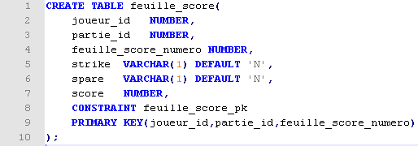
Annexe : Exemple complet de l’utilisation d’un trigger DML (1)
Exemple
Dans un bowling, le gérant organise les parties grâce à une base de données Oracle dans laquelle se trouve la table feuille_score. Il organise une compétition et craint les tricheurs. Il va donc créer une seconde table feuille_score_audit pour gérer les tricheries

Slide 53
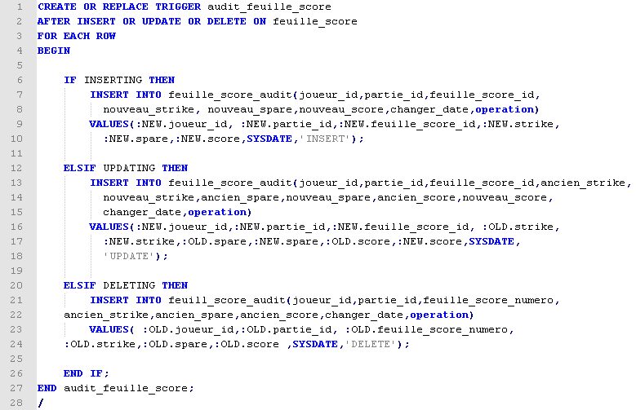
Annexe : Exemple complet de l’utilisation d’un trigger DML (2)
Exemple
Pour chaque modification de la table feuille_score, le gérant voudrais garder la trace des actions effectuées. Il va pour cela créer un trigger sur cette table qui va automatiquement remplir la table feuille_score_audit avec les données en fonction de l'ordre DML effectué par un éventuel tricheur

Slide 54


Annexe : Exemple complet de l’utilisation d’un trigger DML (3)
Exemple
Le trigger en place, un tricheur vient essayer de modifier son score
Rongé par le remord, ce tricheur décide enfin d’effacer ses modifications et vérifier qu’elles n’apparaissent plus dans la base de donnée

Slide 55
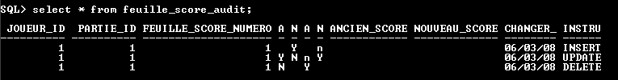
Annexe : Exemple complet de l’utilisation d’un trigger DML (4)
Exemple
Avant la remise des résultats, l’organisateur vérifie qu’il n’y a pas eu de tentative de fraude

Slide 56
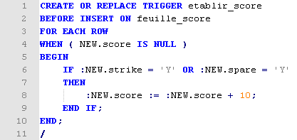
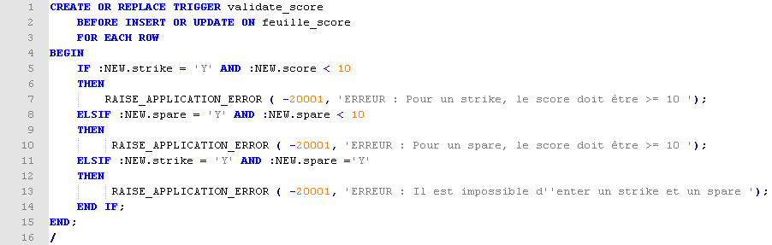
Annexe : Exemple complet de l’utilisation d’un trigger DML (5)
Exemple
Les triggers suivant peuvent nous aider à affiner l’utilisation de notre système de scores des points de bowling
Pour modifier automatiquement la valeur du nouveau score en lui ajoutant 10
Pour ajouter une validation de score à l'ensemble des triggers

Slide 57
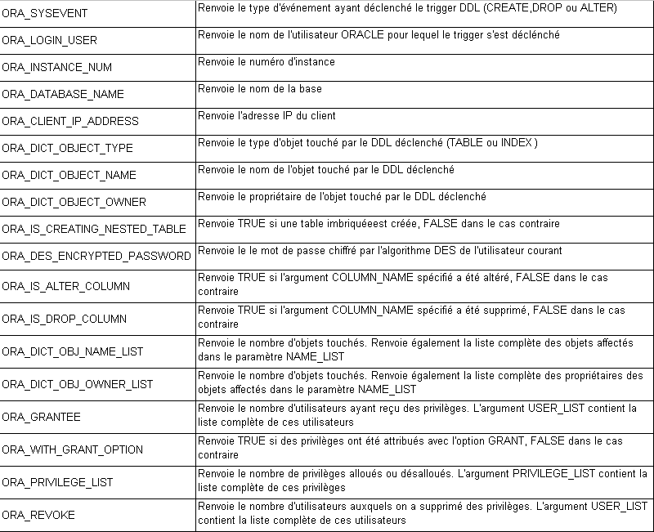
Annexe
Attributs des triggers DDL

Slide 58
Annexe : Triggers et transactions autonomes (1)
Effectuer une commande COMMIT ou même ROLLBACK à l’intérieur d’un trigger n’est pas autorisé. En effet, ne sachant pas toujours sur quel programme un trigger va réagir, il est dangereux de lui demander d’enregistrer des modifications de façon permanente ou bien d’en effacer un certain nombre car ces changements affecteraient toute la transaction en cours, pas seulement l’ordre par rapport auquel réagit le trigger ou bien l’ordre qu’il contient
Il est cependant possible d’ordonner à un trigger d’exécuter un ordre COMMIT ou ROLLBACK, mais uniquement sur une instruction contenue à l’intérieur de sa section d’exécution. Pour ce faire, il faut déclarer ce trigger comme transaction autonome, de la même façon qu’étudié au chapitre traitant des transactions

Slide 59
Annexe : Triggers et transactions autonomes (2)
Il faudra toutefois faire attention à l’usage de triggers déclarés comme transactions autonomes. En effet, le trigger devient dans ce cas indépendant et intouchable ! Tout ordre COMMIT qu’il contient ne pourra jamais être annulé en dehors du trigger-même par un éventuel ordre ROLLBACK !
Si l’on désire toutefois absolument rendre un ordre SQL définitif à l’intérieur d’un trigger tout en gardant la possibilité d’annuler cet ordre, il est possible de le faire en appelant à l’intérieur du trigger (qui n’est alors pas déclaré comme transaction autonome) une procédure ou une fonction qui, elle, est une transaction autonome

Slide 60
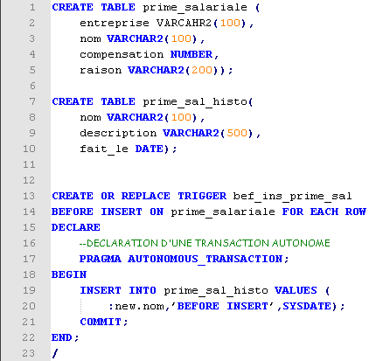
Annexe : Triggers et transactions autonomes (3)
Exemple
Dans ce cas-ci, l’ordre INSERT INTO du trigger « bef_ins_prime_sal » ne pourra jamais être annulé puisqu’il est suivit d’un ordre de validation COMMIT à l’intérieur d’une transaction autonome

Slide 61
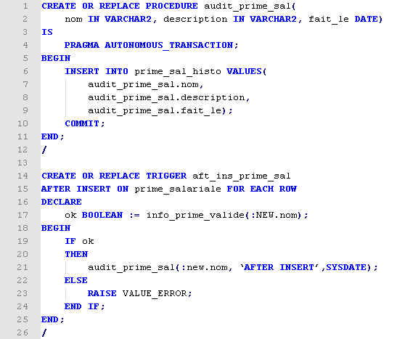
Annexe : Triggers et transactions autonomes (4)
Exemple
Dans ce cas-ci, l’ordre INSERT INTO du trigger « aft_ins_prime_sal », invoqué via la procédure « audit_prime_sal », pourra tout à fait être annulé à partir de la transaction principale

Slide 62
Annexe : Erreurs non traitées par le trigger SERVERERROR
Le trigger SERVERERROR peut être utilisé après apparition de toute erreur ORACLE à l'exception des erreurs suivantes :
  ORA-00600 (code erreur interne)
  ORA-01034 (ORACLE indisponible)
  ORA-01403 (Aucune donnée trouvée)
  ORA-01422 (L'extraction ramène plus que le nombre de lignes demandées)
  ORA-01423 (Erreur lors de la vérification de lignes supplémentaires dans l'extraction)
  ORA-04030 (Mémoire de traitement manquante)

